Slide 1
Cookies – Sessions - Git

Slide 2
Inhoud
Cookies
Session State
Source Control

Slide 3
Cookies

Slide 4
Cookies
Concept blijft zelfde als in PHP
Opslaan data afkomstig van server op toestel gebruiker
Bij een volgende request zal deze data terug mee verzonden worden naar de server
Worden in tekst opgeslagen
Niet veilig !!!

Slide 5
Cookies
Veel discussie rond privacy
U moet een melding geven dat u cookies zal wegschrijven (Nederland)
http://www.vrt.be/cookiewetgeving

Slide 6
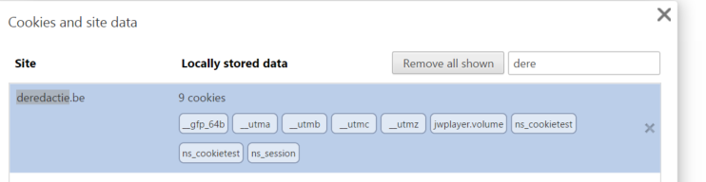
Cookies
Weergave cookies in Chrome
=> Settings > Show Advanced Settings > Privacy > Content Settings > Cookies > All Cookies and Site Data

Slide 7

Cookies
Controleren of cookie bestaat
HTTP Context bevat HTTP Request waarin we de cookies collection kunnen opvragen
Naam van de cookie

Slide 8
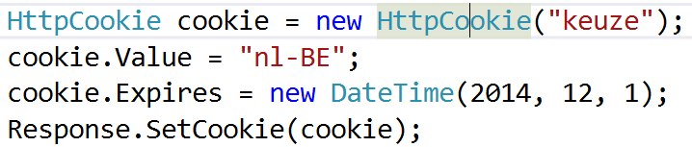
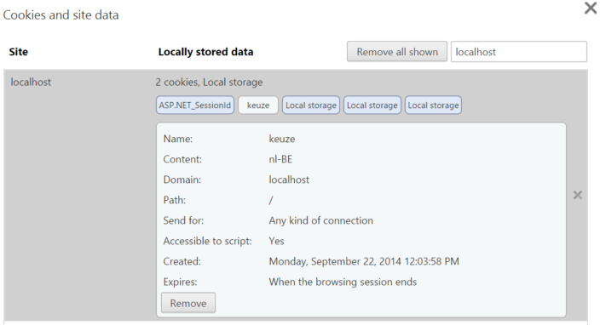
Cookies
Naam cookie
Cookie wegschrijven
Waarde die we opslaan
Wegschrijven via HTTP Response

Slide 9
Cookies
Belangrijke properties
Expired
Is de cookie nog geldig
HttpCookie.Secure
Indien true => cookie mag enkel via HTTPS verzonden worde naar de client

Slide 10
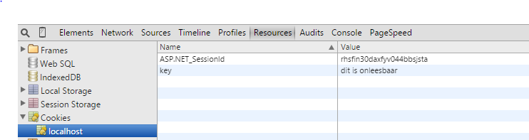
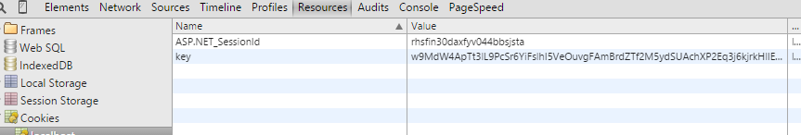
Cookies
Cookies zijn leesbaar
Oplossing

Slide 11

Cookies
Stap 1:
Machine Key (encryption key) toevoegen aan web.config
Genereren via
http://aspnetresources.com/tools/machineKey

Slide 12
Cookies
Stap 2
De cookie waarde omzetten naar een byte[]

Slide 13

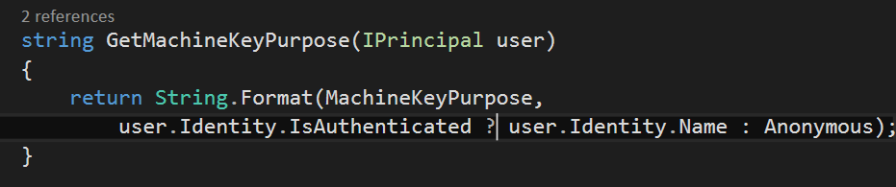
Cookies
Stap 3
Via MachineKey.Protect (namespace System.Web.Security) encrypteren
“Purpose” genereren => extra security, string zal enkel gedecrypteerd kunnen worden door dezelfde gebruiker

Slide 14
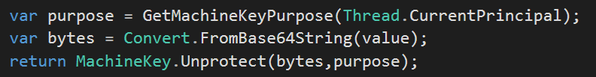
Cookies
Stap 4
Decrypt

Slide 15
Session State

Slide 16
Session State
HTTP
Request/Response
Fire & Forget
Server zal niks bijhouden van request
Indien we toch iets willen opslaan tussen request
Hidden Field
Session
Cookies
Database
…

Slide 17
Session State
Voordelen van Session State
Gemakkelijk in gebruik
Data delen over verschillende requests
Globale data voor ALLE gebruikers
HttpContext.Application
Per gebruiker
HttpContext.Session

Slide 18
Session State
Nadelen
Alles zal opgeslagen worden als object (traag)
Variabele naam is een string
Tikfouten => bugs
Niet echt veilig, geen “geheime” data opslaan
Session hijacking (zien we later nog)
Schaalt niet goed bij veel gebruikers

Slide 19
Session State
Waar zal ASP.NET MVC dit bijhouden ?
InProc (ASP.NET Proces) (1/5) default
Voordelen
Memory Webserver
Snelste optie
Je kan.NET object opslaan, geen serialisatie nodig
Nadelen
Schaalt niet bij meerdere webservers !!!
Bij veel bezoekers => performantie problemen, RAM vol => paging
ASP.NET herstart => sessions leeg

Slide 20
Session State
Waar zal ASP.NET MVC dit bijhouden ?
StateServer (2/5)
Voordelen
Apart ASP.NET Proces
Overleeft herstarten van ASP.NET
Kan aparte machines zijn
Schaalt beter en werkt met meerdere webservers
Nadelen
Trager dan InProc
Eventueel extra machine nodig om de ASP.NET StateServer te draaien
Werkt niet met shared hosting
Herstarten machine, session state weg

Slide 21
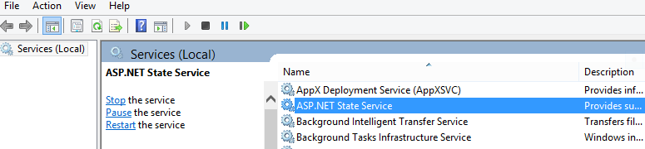
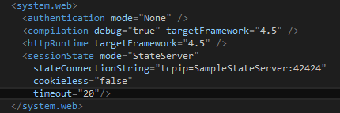
Session State
State Server
Instellingen web.config

Slide 22
Session State
Waar zal ASP.NET MVC dit bijhouden ?
SQLServer(3/5)
Voordelen
Session state niet verloren bij herstarten server
SQL Server zal beter scalen bij grote sites
Werkt in shared hosting omgeving
Nadelen
Veel werk om op te zetten
Licenties kost
Traagst

Slide 23
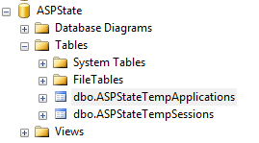
Session State
SQLServer(3/5)
Hoe ?
Installeren tabellen in SQL Server
Ga naar map
C:\Windows\Microsoft.NET\Framework\v4.0.30319\
aspnet_regsql.exe -E -ssadd -sstype p -S ".\ddp"
SQL Server
State management toevoegen
Optie in ASPState db

Slide 24
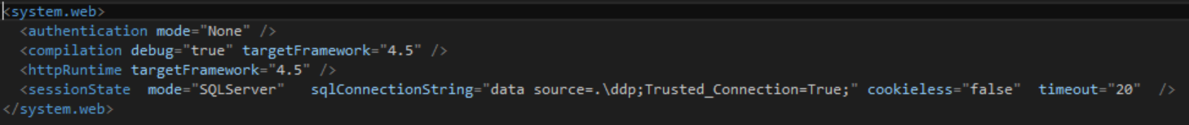
Session State
SQLServer(3/5)
Hoe ?
Web.config aanpassen

Slide 25
Session State
Waar zal ASP.NET MVC dit bijhouden ?
Custom(4/5)
Je kan zelf iets maken waar je sessie gegevens zal opslaan
XML, CSV, MySQL,…. wat je maar wil.
Voordelen
Zeer flexibel
Nadelen
complex

Slide 26
Session State
Waar zal ASP.NET MVC dit bijhouden ?
Off (5/5)
Session state ligt af

Slide 27
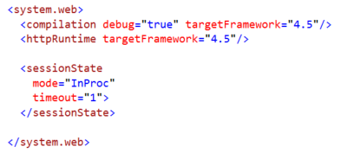
Session State
Configureren sessie
web.config (root project)
Alle parameters kan u vinden op:
http://msdn.microsoft.com/en-us/library/h6bb9cz9(vs.80).aspx
Sessionstate element met config parameters

Slide 28

Session State
Session Timeout
Sessie mag niet voor altijd blijven bestaan
We kunnen timeout opgeven wanneer sessie zichzelf moet verwijderen
Via web.config
Eenheid is minuten

Slide 29
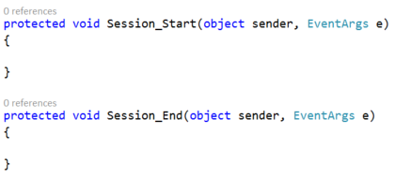
Session State
Sessie Events
Start van nieuwe sessie
Einde van sessie
Schrijf deze code in global.asax

Slide 30
Session State
Session Object
Bevat alle gegevens om te werken met sessie
Toevoegen aan sessie
Unieke key die sessie waarde identificeert
Data die we wensen bij te houden, moet erven van “Object”

Slide 31

Session State
Verwijderen van bezoeker sessie data
Abandon() zal alle sessie gegevens voor deze bezoeker verwijderen

Slide 32
Session State
Opvragen data uit sessie
Opvragen data via key

Slide 33
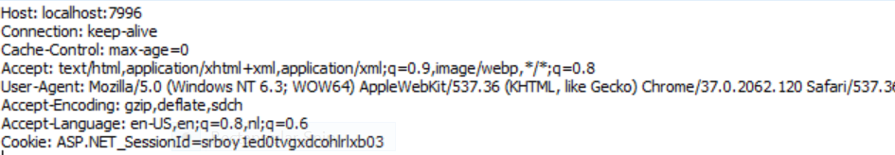
Session State
Session Cookie
Cookie bij iedere request zal er voor zorgen dat server weet welke sessie hij moet nemen

Slide 34
Session State
Data die we delen over alle gebruikers
Application sessie object

Slide 35

Session State
Global Session data bij opstarten
Maak gebruik van Lock/Unlock
Op deze manier kan je niet met meerdere data wijzigen

Slide 36
Session State
Meer info op
http://msdn.microsoft.com/en-us/library/vstudio/ms178586(v=vs.100).aspx

Slide 37
Source Control
Git

Slide 38
GitHub
Source Control
Beheren van source code
Beheren van documenten mbt. project
Samenwerken aan projecten

Slide 39
Git
Verschillende systemen op de markt
Team Foundation Server Online
BitKeeper
Subversion
Mercurial
….
Wie gebruiken deze module Git

Slide 40
Git
Wat is Git
Gratis code source control systeem
Uitgevonden door Linus Torvalds (Linux founder)
Kern idee
Iedere werkmap bevat de volledige code repository met historiek
Niet afhankelijk van centrale server

Slide 41
Git
Centraal versie beheer
Code revisie altijd direct naar server
Laatste versie staat altijd online
Verbinding met server nodig om historiek te zien
Git
Code revisie opgeslagen in locale map op systeem
Gebruiker moet zelf synchroniseren met de server om laatste versie te uploaden
Gebruiker heeft altijd de volledige historiek bij

Slide 42
Git
ASP.NET Vnext
https://github.com/aspnet

Slide 43
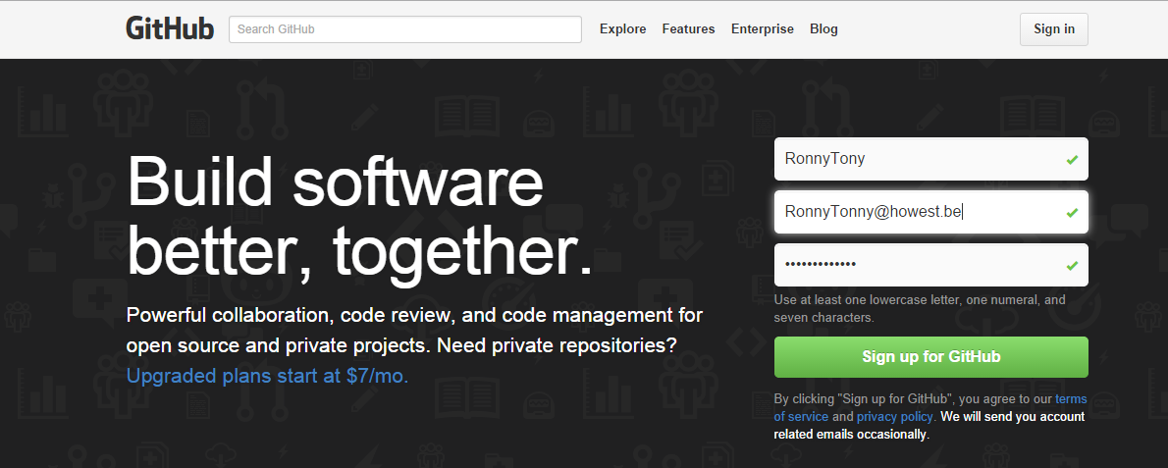
GitHub
Wij gebruiken GitHub
www.github.com
Gratis registeren

Slide 44
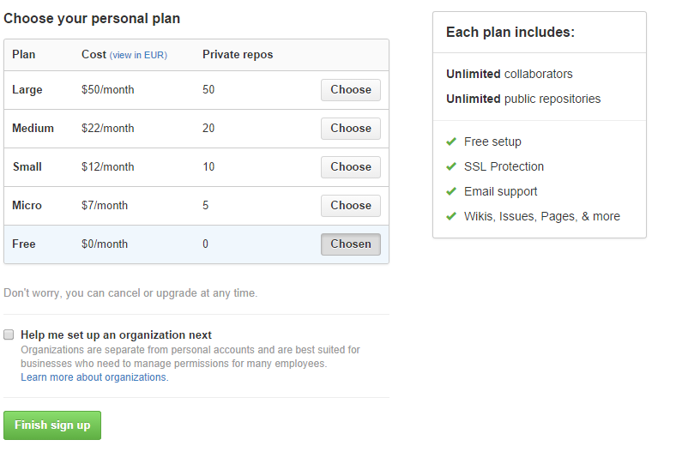
GitHub

Slide 45
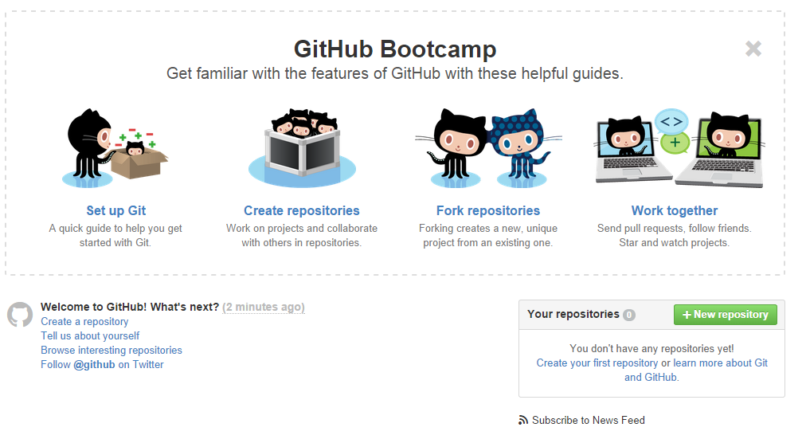
GitHub

Slide 46
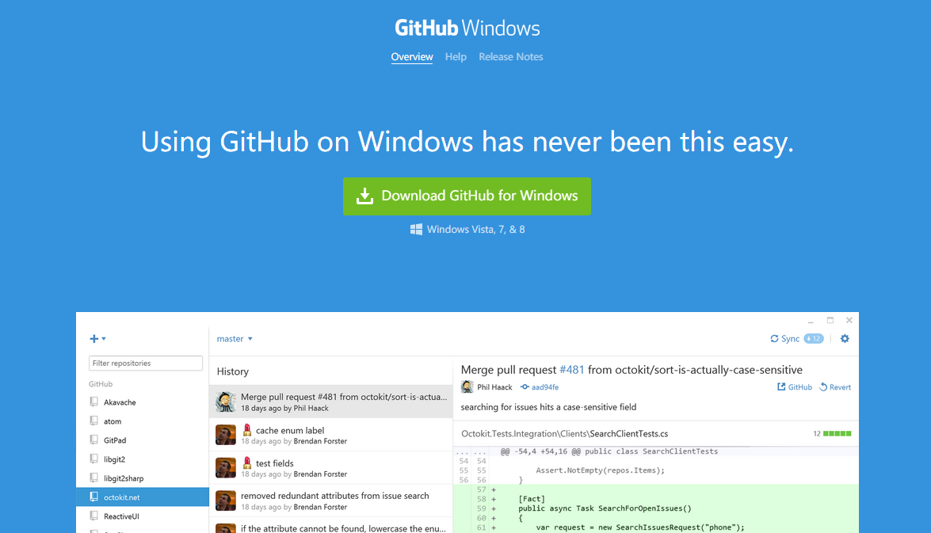
GitHub
Download https://windows.github.com/

Slide 47
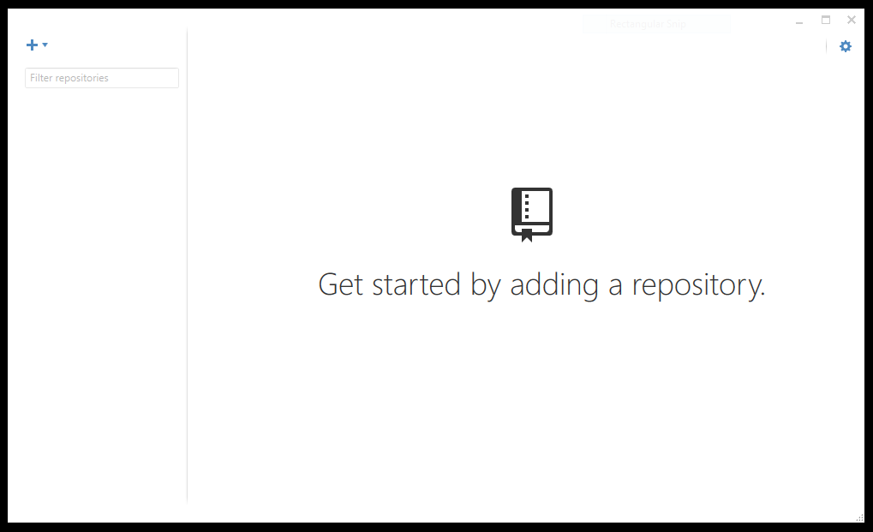
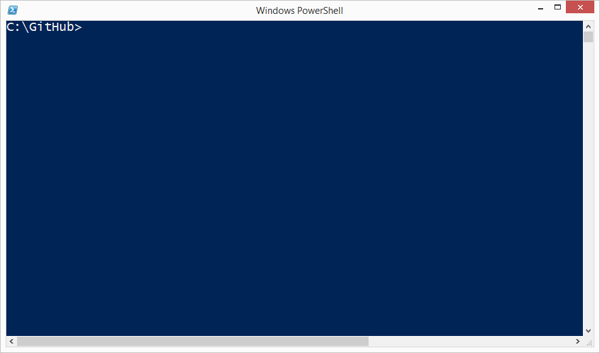
GitHub
2 interfaces
Desktop application
Console application

Slide 48
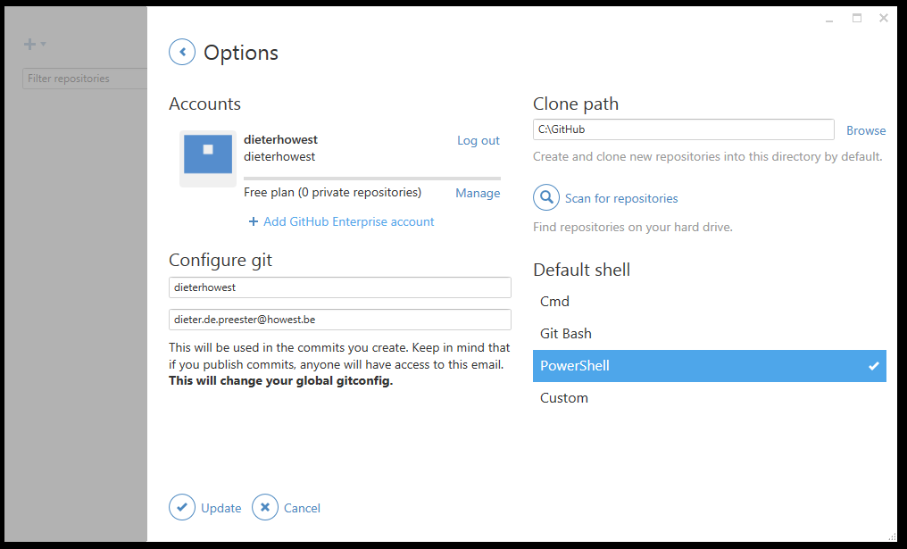
GitHub
Login gegevens account
Locatie voor source code
Command line editor

Slide 49
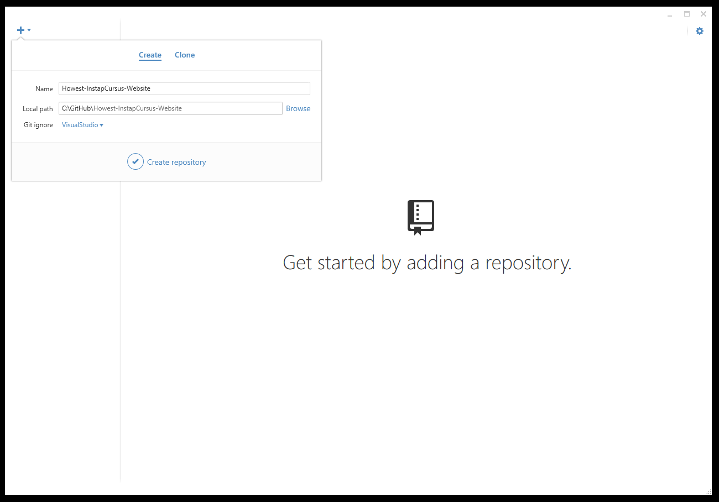
GitHub
Nieuwe Repository
Welke files moet Git niet inchecken

Slide 50
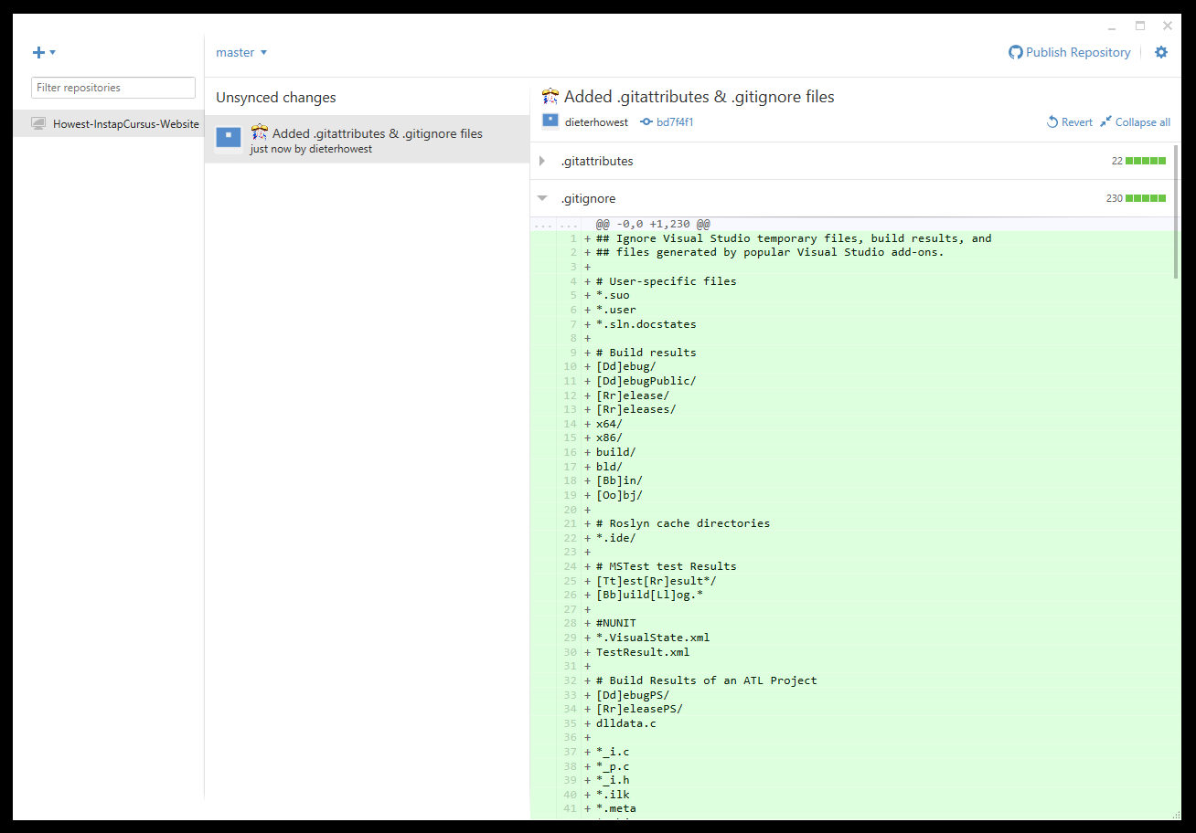
GitHub
GitIgnore
Overzicht van files die github zal negeren bij inchecken. Je kan dit uitbreiden

Slide 51
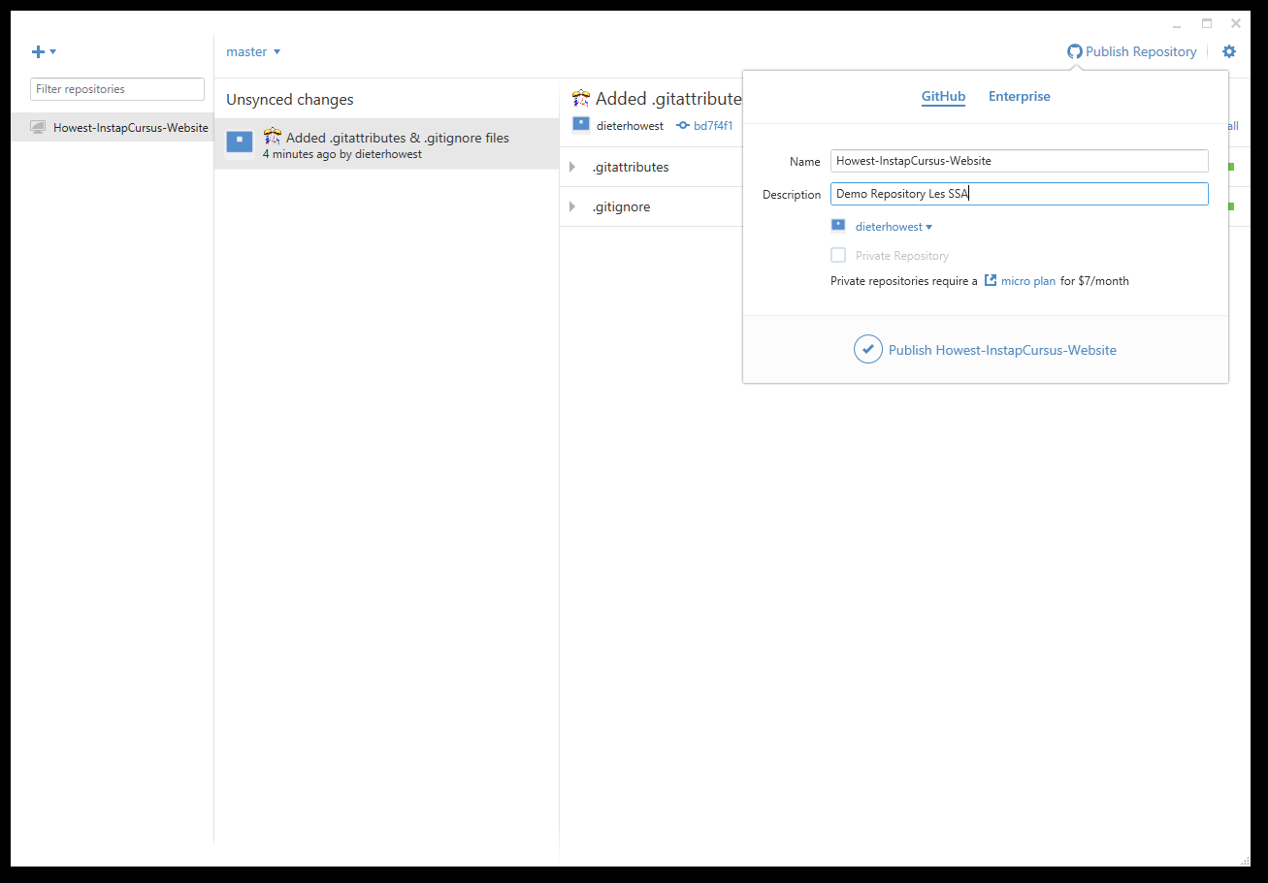
GitHub
Publish Repository

Slide 52
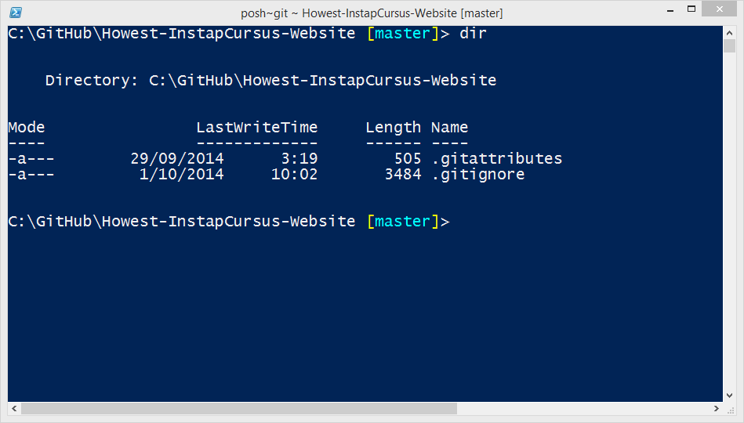
GitHub
Lokaal via command line

Slide 53
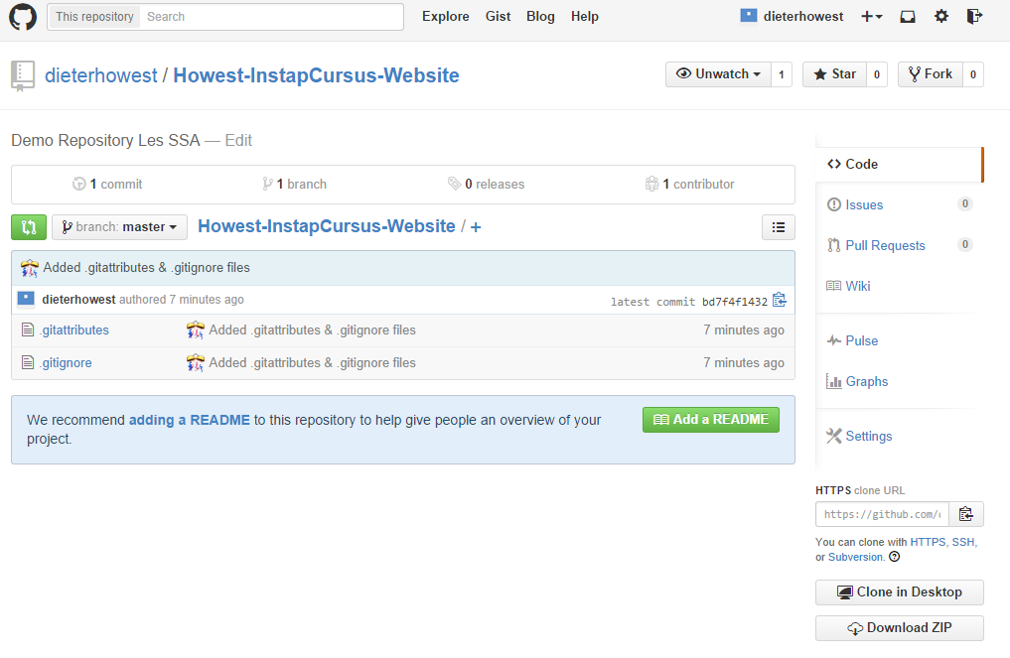
GitHub
Online

Slide 54
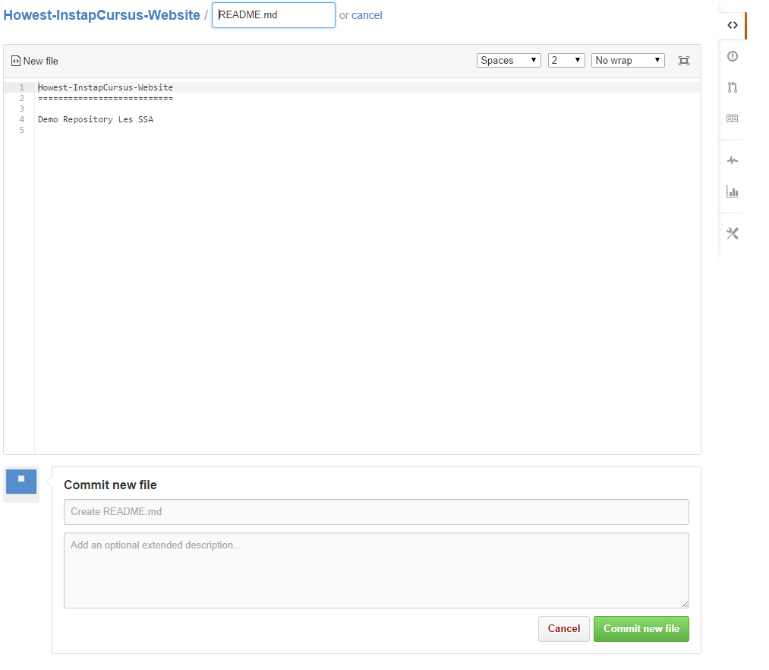
GitHub
ReadMe

Slide 55
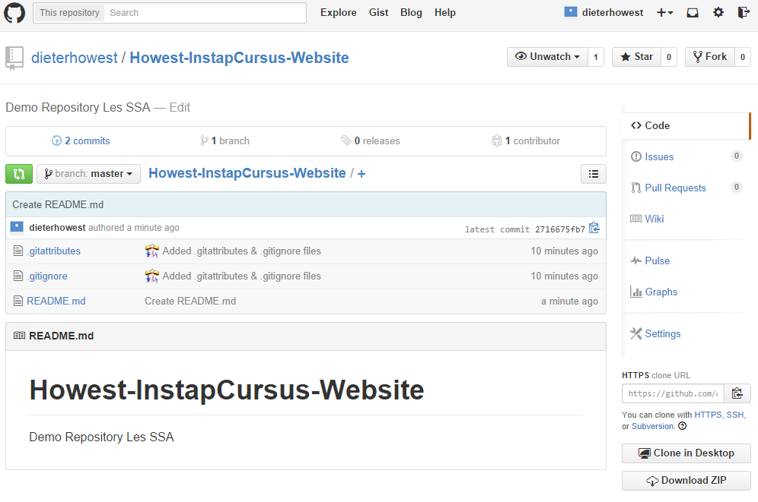
GitHub

Slide 56
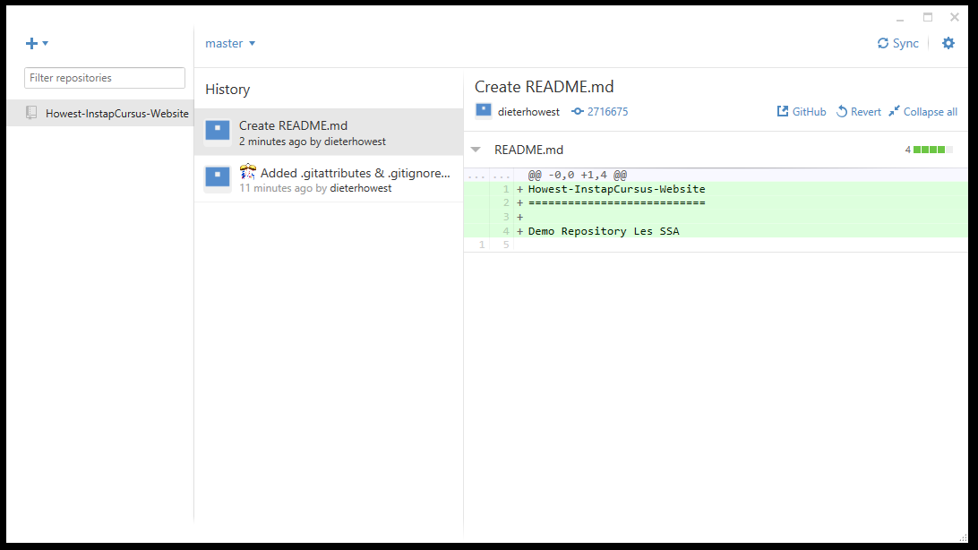
GitHub
Sync met desktop app

Slide 57
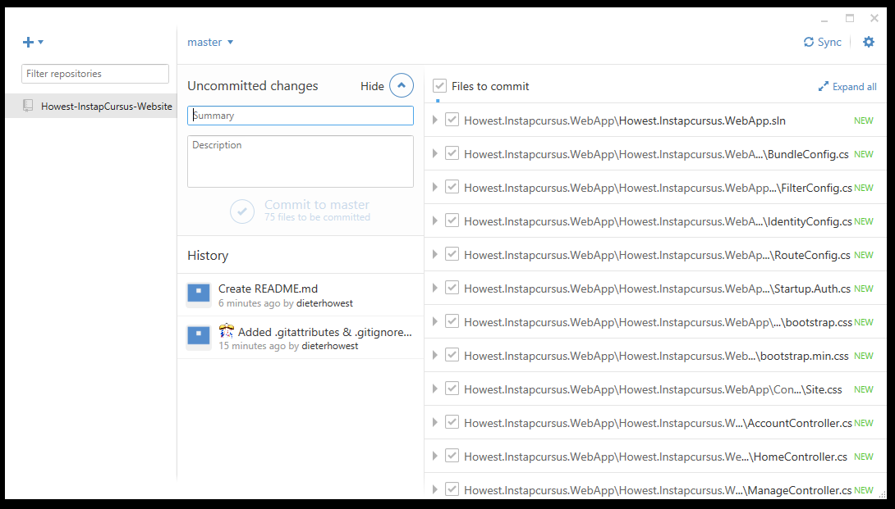
GitHub
Nieuw project toevoegen en opslaan in map
GitHub detects “uncommitted changes”

Slide 58
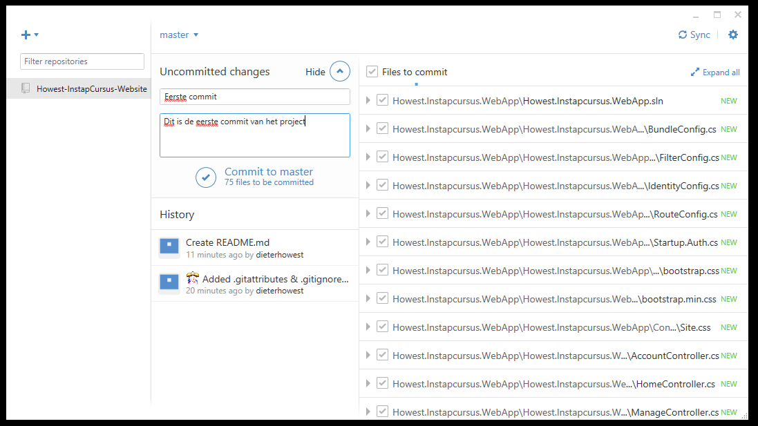
GitHub
Verplicht “commit message” opgeven

Slide 59
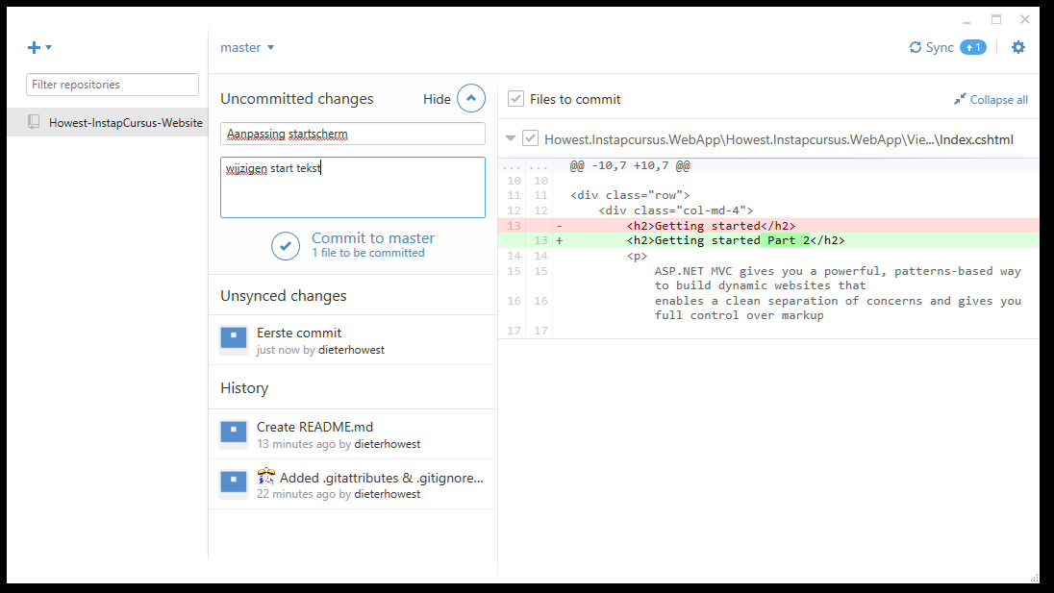
GitHub
Wijzigen in project

Slide 60
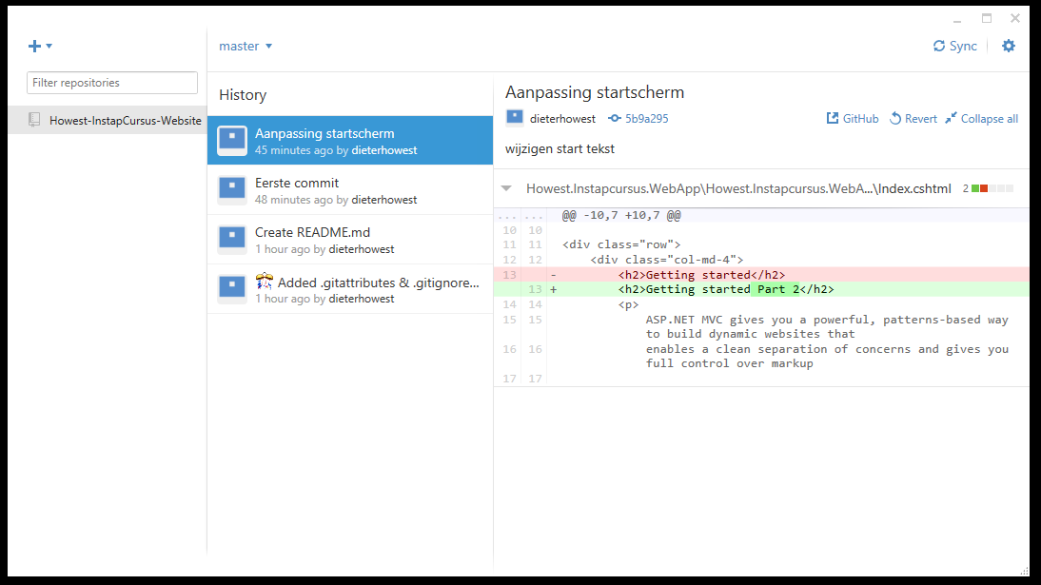
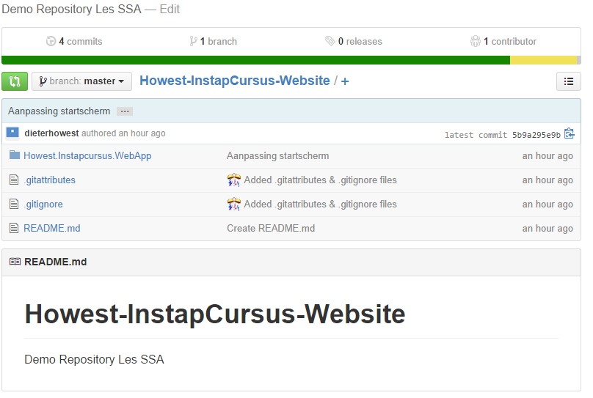
GitHub
Synchronisatie met server

Slide 61
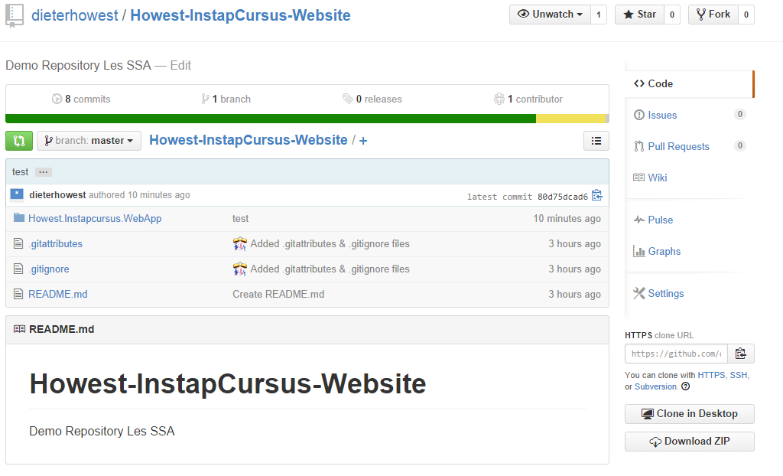
GitHub
Clone: andere gebruiker kan bestaande repository binnenhalen

Slide 62
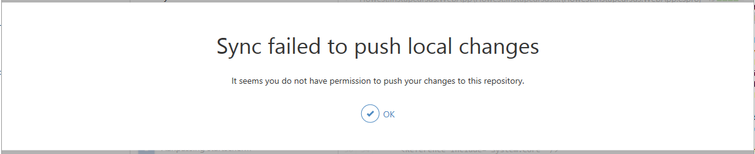
GitHub
Gebruiker zal via clone eigen copy van public repository downloaden
Gebruiker zal eigen staging doen
Maar geen syncen

Slide 63
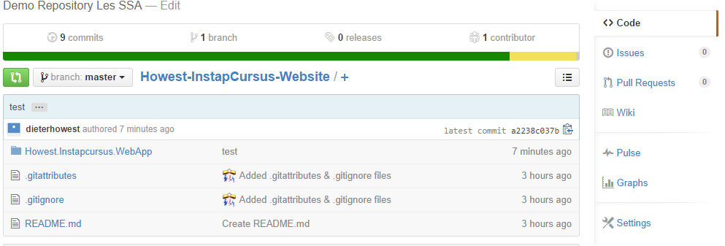
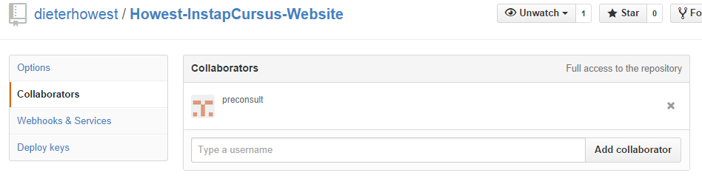
GitHub
Expliciet opgeven welke gebruikers toegang hebben om te pushen

Slide 64
GitHub
Nieuwe repository command line
Map maken in root GitHub folder
“md naam map” vb: “md OrderApplication”
git init
Git zal hierdoor de map als repository aanzien

Slide 65
GitHub
GitHub Command Line
Krachtiger via command line
Zelf studeren
http://blog.xkoder.com/2008/08/13/git-tutorial-starting-with-git-using-just-10-commands/

